Slide 1
Presentation för ämnesexperter urval vårdtjänster
Robert Meriruoho
Informatiker

Slide 2

Agenda
Bakgrund
Syfte
Snomed CT
Användningsfall A – Hälso- och sjukvårdspersonalen
Användningsfall B – Invånaren
Skillnad mellan verksamhetsinriktning, vårdtjänst och vårdaktivitet
Rätt granularitetsnivå – För vid, för snäv eller inte inom vårt område
Uppgift för ämnesexpeter

Slide 3
Bakgrund
Prioriterat av Rådet för interoperabilitet
Underlättar invånartjänster, remissflöden och vårdplanering
Starkt förankrat i sektorn
Prioriterat av samtliga regioner via den gemensamma 10-punktslistan
Tydligt behov av strukturerad och jämförbar information om vårdutbud
Ingår i Socialstyrelsens och E-hälsomyndighetens regeringsuppdrag om att etablera en nationell vårdförmedling
Tidigare arbete finns att bygga vidare på
Urval för vårdtjänster har utvecklats i samverkan med regioner och professionsföreträdare
Notes:
Ett område som rådet har valt att prioritera är information som rör en vårdgivares utbud. Området är prioriterat av samtliga regioner, via 10-punktslistan, och behövs även som en del av Socialstyrelsens och E-hälsomyndighetens regeringsuppdrag kring en nationell vårdförmedling och ett nationellt vårdsöksystem. Utöver detta finns det arbete gjort inom området sedan tidigare som behöver tas vidare och komma berörda verksamheter till del. Med utbud avses i detta dokumentsamlingen av alla varor och tjänster som erbjuds av organisation för att tillgodose behov.

Slide 4

Syfte och mål
Målet är att utifrån identifierade användningsfall presentera kodverk som uppfyller de behov som framkommer samt att ge förslag på fortsatt arbete inom området utbud av vårdtjänst.
Arbetet syftar till att, genom att utveckla ett kodverk för vårdtjänster, ta ett första steg mot att etablera nationellt gemensamma definitioner, strukturer och kodverk inom området utbud av vårdtjänst.

Slide 5
Framtagna delmål utifrån förhoppningar
Ta fram ett användbart nationellt kodverk som förvaltas och används med nytta för vården, som definieras med gemensamt överenskomna benämningar och beskrivningar av begreppen.
Genom gemensamt prioriterade områden se till att kodverket tar hänsyn till respektive användningsområdes kontext.
Ge nytta för verksamheter och lösa uppgiften utan att leda till ökad administration för vårdpersonal

Slide 6
Snomed CT

Slide 7
Vad är Snomed CT
För oss är Snomed CT framförallt ett verktyg för att tillgängligöra urvalet för vårdtjänster – inte ett självändamål i sig.
Snomed CT är ett Internationellt begreppssystem vars syfte är att beskriva kliniska idéer.
En internationell version med påkopplade nationella versioner. Den svenska versionen av Snomed CT ägs och förvaltas av Socialstyrelsen.
Syftet är att i detalj kunna beskriva klinisk information. Den skiljer sig alltså väsentligt från till exempel ICD-10 och KVÅ eftersom den innehåller koder som beskriver den kliniska kontexten mycket bredare.
Det finns till exempel specifika koder för att beskriva allt från olika medicinska ingrepp till sjukdomar. Totalt innehåller mer än 374 000 begrepp i 19 olika hierarkier

Slide 8

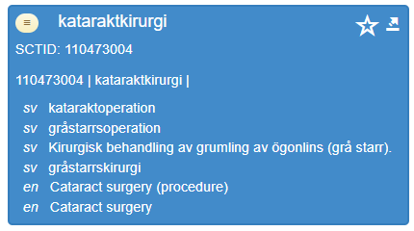
Fördelar med att använda Snomed CT
En referensterminologi: skapar gemensam semantisk grund
Möjliggör utbyte av klinisk information –
Varje Snomed CT begrepp har ett unik sifferkod vilket möjliggör ett enhetligt sätt att beskriva, indexera, lagra, söka, sammanställa, överföra samt återanvända medicinsk information
  OBS! Den unika sifferkoden är inget som aldrig visas för en slutanvändare!
= ett av termerna syns för slutanvändaren
= kan synas för slutanvändaren
= syns inte för slutanvändaren

Slide 9
Användningsfall

Slide 10

Identifiera prioriterade användningsfall: Beskriva vårdtjänstutbud
Vårda Ögon i Halmstad (som har avtal med Region Halland), erbjuder olika vårdtjänster så som linsbyte/gråstarrsoperation och ögonlaser vilket sammantaget utgör deras vårdtjänstutbud.
Behov: Att få verksamheterna att beskriva sitt erbjudande på samma sätt
Vad erbjuder vi?
Benämning | SNOMED CT-kod
Konsultation avseende ögonsjukdomar | 71991000052107
Ögonundersökning | 36228007
Gråstarrskirurgi | 110473004

Slide 11

Identifiera prioriterade användningsfall:
Hitta vård - invånare
Bengt, 58 år, har märkt att hans syn försämrats gradvis under det senaste året. Han misstänker att det är något fel på hans ögon och vill boka en tid för undersökning. Han går in på en nationell digital vårdtjänstportal för att hitta en mottagning som erbjuder ögonsjukvård i sin region – eller i en närliggande region med kortare väntetid.
Behov:
Hitta ögonmottagningar som erbjuder ögonundersökning
Jämföra väntetider och tillgänglighet
Syfte: Underlätta för invånare att hitta en vårdgivare som erbjuderen vårdtjänst baserat på strukturerade kodverk.

Slide 12
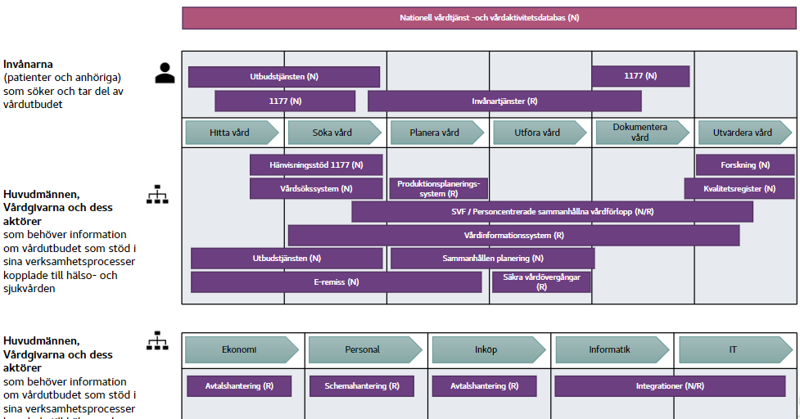
Identifiera prioriterade användningsfall:
Sök alternativ vårdgivare
Ögonläkaren på Växjö Centrallasarett fastställer att Bengt har behov av en kataraktoperation men gör bedömningen att de inte har möjlighet att behandla Bengt inom ramen för vårdgarantin. Vårdförmedlaren i Kronoberg får i uppgift att söka och hitta alternativ vårdgivare.
Syfte: Möjliggöra strukturerad och jämförbar information om tillgängliga vårdtjänster för att underlätta nationell vårdförmedling.

Slide 13
Identifiera prioriterade användningsfall: Jämföra vårdtjänstutbud
Vårdförmedlare söker efter vårdgivare som har vårdutbud i form av kataraktoperation. Här kan man även se hela vårdtjänstutbudet hos varje respektive vårdgivare samt väntetider. Då kan vårdförmedlaren hitta den vårdgivare som har en väntetid som passar in i ramen för vårdgarantin.
Vilka erbjuder denna vårdtjänst?
Syfte: Vårdtjänster är valda enligt nationellt urval för vårdtjänst. Syftet är att säkerställa att mottagande vårdgivare erbjuder rätt kompetens och kapacitet.

Slide 14
Identifiera prioriterade användningsfall: Remittering
Vart skickar vi Bengt?
Bengt har under en tid upplevt att synen blivit grumlig och att han har svårt att läsa skyltar och text på nära håll. Han kontaktar sin vårdcentral, där läkaren misstänker katarakt (grå starr) och skickar honom vidare till en vårdförmedlare för fortsatt vårdförmedling. Vårdförmedlaren ska hjälpa Bengt att få en tid hos en ögonmottagning som erbjuder både ögonläkarbedömning och kataraktoperation. Remissen skickas digitalt till en ögonklinik i en närliggande region som har kortare väntetid och är märkt med nedanstående vårdtjänstkoder.
Önskemål: | Vårdtjänst | SNOMED
Konsultation med syftet att ge underlag för bedömning, diagnostisering eller planering av vårdåtgärder avseende ögonsjukdomar hos en patient. | Konsultation avseende ögonsjukdomar | 71991000052107
Undersökning av ögats funktion, ofta med hjälp av olika instrument. | Ögonundersökning | 20067007
Operation om indikation föreligger | Gråstarrskirurgi | 110473004

Slide 15
Skillnader verksamhet/vårdtjänst/aktivitet

Slide 16
Skillnader verksamhet – vårdtjänst – vårdaktivitet
verksamhet: arbete som fortlöpande utförs i linje med viss övergripande inriktning
Verksamheter kan vara av olika slag, såsom öron-, näs- och halssjukvård, mödrahälsovård och psykologverksamhet. Inom en verksamhet kan olika vårdtjänster erbjudas. Inom öron-, näs- och halssjukvård kan t.ex. tonsilloperation eller operation på hörselgångar erbjudas.
aktivitet (inom hälso- och sjukvård)
=
vårdaktivitet
aktivitet inom hälso- och sjukvård som avser att förebygga, utreda och behandla sjukdomar och skador
Synonymer: vårdåtgärd, vårdinsats
vårdtjänst
tjänst inom hälso- och sjukvård som erbjuds för att tillgodose vårdbehov hos invånare
För att kunna erbjuda vårdtjänsten behövs resurser av olika slag såsom kompetens, utrustning och tillgängliga lokaler.
vårdtjänstutbud
samlingen av alla vårdtjänster som erbjuds av en organisation eller en organisatorisk enhet
Den organisatoriska enhet som erbjuder en vårdtjänst kan också vara den som utför relaterade vårdaktiviteter, men behöver inte vara det.

Slide 17
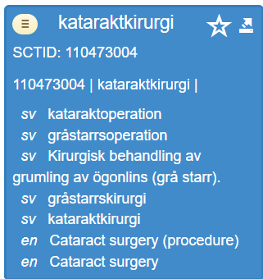
Skillnader verksamhet – vårdtjänst – vårdaktivitet
 | Verksamhet (arbete som fortlöpande utförs i linje med viss övergripande inriktning) | Vårdtjänst (tjänst inom hälso- och sjukvård som erbjuds för att tillgodose vårdbehov hos invånare) ”Vad som kan göras” | Planerad vårdaktivitet (vårdaktivitet aktivitet inom hälso- och sjukvård som avser att förebygga, utreda och behandla sjukdomar och skador. Synonymer: vårdåtgärd, vårdinsats) ”Vad som planeras att göras kopplat till en patient” | Utförd vårdaktivitet ”Vad som utförts” | Upp-följning av vårdaktivitet ”Hur det gick”
Kod + benämning (”klartext”) | 1335 Ögonsjukvård (verksamhetskod HSA) Verksamhet där man handlägger ögonsjukdomar. | kataraktkirurgi (Snomed CT) | kataraktkirurgi (Snomed CT) (en av många aktiviteter) | KVÅ-kod: CJE99 Annan extrakapsulär kataraktoperation med fakoemulsifikation
Kriterier för kodning | Specialistläkarkompet ens inom ögonsjukdomar krävs.
Annat |  |  | Prislistor, metodbeskrivningar | DRG, ekonomi, vårdtillfälle/ kontakt
Notes:
Vårdområde: Kataraktoperation
Fall: Bengt, 72 år [Patient] lider av grå starr [sjukdom] och har behov av en kataraktoperation [åtgärd].
Case: Bengts ögonläkare på Blekingesjukhuset [Vårdgivare A] frågar Centralsjukhuset Kristianstad [Vårdgivare B] om de har kapacitet att behandla Bengt.

Slide 18
Rätt granularitetsnivå för urval vårdtjänster – För vid, för snäv eller inte inom vårt område
371560009 |åtgärd avseende synsystemet|

Slide 19
Rätt granularitetsnivå för urval vårdtjänster – För vid, för snäv eller inte inom vårt område
1345052008 |fakoemulsifikation av katarakt med implantation av intraokulär lins i höger öga|

Slide 20
Rätt granularitetsnivå för urval vårdtjänster – För vid, för snäv eller inte inom vårt område
265254004 |biopsi från lesion i bröstvårta|

Slide 21
Tack för medverkan!

